Slide 1
Giới thiệu về ngôn ngữ SQL
(phần 2)
Posts and Telecommunications Institute of Technology-PTIT
Notes:
Phd, MS, Under

Slide 2
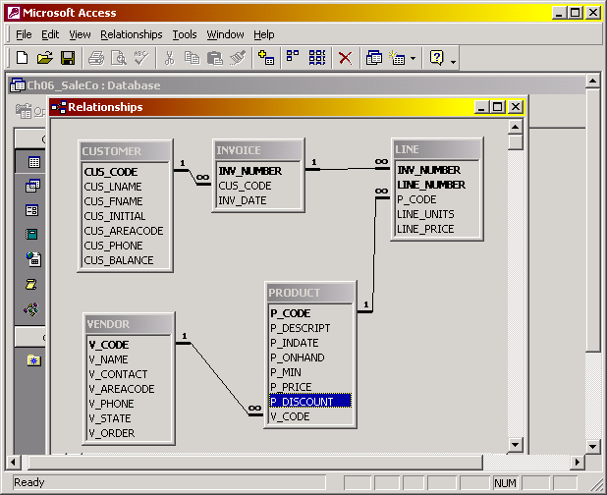
Ví dụ về CSDL

Slide 3
Ngôn ngữ thao tác dữ liệu DML của SQL
Ngôn ngữ thao tác dữ liệu của SQL có thể được chia ra làm hai phần tách riêng nhưng vẫn chung nhau ở một số phạm vi nào đó. Hai phần này là các câu lệnh DML không truy vấn và các câu lệnh truy vấn dữ liệu.
Ngôn ngữ thao tác không truy vấn cho phép bạn thêm dữ liệu vào bảng (INSERT), sửa đổi dữ liệu (UPDATE), xoá dữ liệu từ các bảng (DELETE) và thực hiện những thay đổi vĩnh viễn (COMMIT) và huỷ những thay đổi (tới một mức độ nào đó với ROLLBACK).
Các câu lệnh truy vấn DML chắc chắn bao gồm câu lệnh đơn SELECT với rất nhiều các mệnh đề lựa chọn khác nhau. Chúng ta sẽ xem xét các câu lệnh không truy vấn của DML trước.
Tóm tắt các câu lệnh DML của SQL được mô tả trong bảng dưới sau.

Slide 4
Tóm tắt các câu lệnh DML của SQL
Câu lệnh hoặc lựa chọn | Mô tả
INSERT | Chèn thêm một (các) hàng vào trong một bảng
SELECT | Lựa chọn các thuộc tính từ các hàng trong một hoặc nhiều bảng hoặc khung nhìn
WHERE | Hạn chế việc lựa chọn các hàng dựa trên một biểu thức điều kiện
GROUP BY | Gộp nhóm các hàng đã được chọn ra dựa trên một hoặc nhiều thuộc tính
HAVING | Hạn chế sự lựa chọn các hàng để gộp nhóm dựa trên một điều kiện
ORDER BY | Xếp thứ tự các hàng được chọn
UPDATE | Sửa đổi giá trị thuộc tính của một hoặc nhiều hàng của một bảng
DELETE | Xoá một hoặc nhiều hàng từ một bảng
COMMIT | Lưu trữ vĩnh viễn những thay đổi về dữ liệu
ROLLBACK | Phục hồi dữ liệu về những giá trị ban đầu của chúng
Các phép toán so sánh
=, <, >, <=, >=, <> | Được sử dụng trong các biểu thức điều kiện
Các phép toán logic
AND, OR, NOT | Được sử dụng trong các biểu thức điều kiện

Slide 5
Tóm tắt các câu lệnh DML của SQL (cont.)
Câu lệnh hoặc lựa chọn | Mô tả
Các phép toán đặc biệt | được sử dụng trong các biểu thức điều kiện
BETWEEN | Kiểm tra xem các giá trị của một thuộc tính có nằm trong một khoảng xác định
IS NULL | Kiểm tra xem giá trị của một thuộc tính có là trống / hoặc có giá trị không
LIKE | Kiểm tra xem giá trị của một thuộc tính có giống với một kiểu chuỗi ký tự cho truớc
IN / NOT IN | Kiểm tra xem giá trị của một thuộc tính có nằm trong / hoặc không nằm trong một danh sách các giá trị nào đó
EXISTS | Kiểm tra xem một truy vấn con có trả về hàng dữ liệu nào không
DISTINCT | Hạn chế các giá trị tới những giá trị duy nhất, hay loại bỏ những giá trị trùng lặp
Các hàm thống kê | được sử dụng với SELECT để trả về những giá trị tổng hợp trên các cột
COUNT | Trả về số lượng các hàng với các giá trị không rỗng cho một cột nào đó
MIN | Trả về giá trị nhỏ nhất của một thuộc tính được tìm thấy trong một cột nào đó
MAX | Trả về giá trị lớn nhất của một thuộc tính được tìm thấy trong một cột nào đó
SUM | Trả về tổng của tất cả các giá trị của một cột nào đó
AVG | Trả về giá trị trung bình của tất cả c ác giá trị của một cột nào đó

Slide 6
Thêm các bản ghi vào bảng
SQL dùng câu lệnh INSERT để thêm dữ liệu mới vào một bảng.
Cú pháp của câu lệnh này như sau:
INSERT INTO tablename
VALUES (value1, value 2, ...value n);

Slide 7
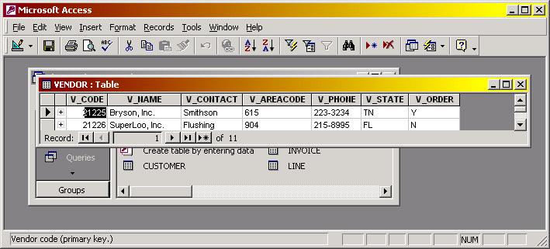
Ví dụ - thêm các bản ghi vào bảng
Thêm hai bản ghi mới vào bảng VENDOR chúng ta cần thực hiện hai câu lệnh SQL dưới đây:
INSERT INTO VENDOR
VALUES (21225, ‘Bryson, Inc.’, ‘Smithson’, ‘615’, ‘223-3234’, ‘TN’, ‘Y’);
INSERT INTO VENDOR
VALUES (21226, ‘SuperLoo, Inc.’, ‘Flushing’, ‘904’, ‘215-8995’, ‘FL’, ‘N’);

Slide 8
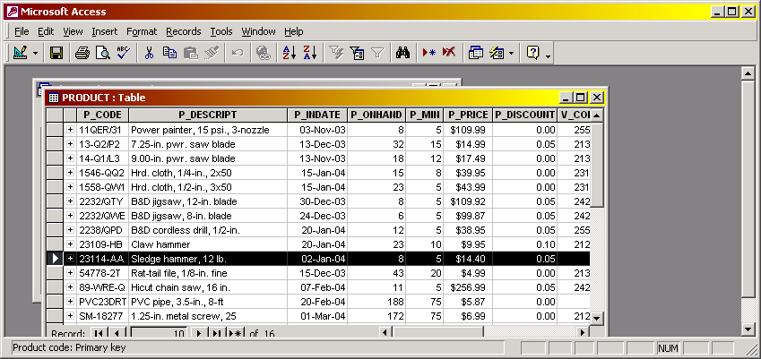
Ví dụ - Thêm bản ghi có thuộc tính rỗng
Nếu một thuộc tính của một bản ghi không có giá trị (hay có giá trị là null) bạn sẽ sử dụng cú pháp sau đây để thêm một hàng vào bảng:
INSERT INTO PRODUCT
VALUES (‘23114-AA’, ‘Sledge hammer, 12 lb.’, ’02-Jan-02’, 8, 5, 14.40, 0.05, NULL);
Lệnh này chèn bản ghi này vào bảng PRODUCT

Slide 9
Ví dụ - Thêm bản ghi có thuộc tính rỗng
Trong các trường hợp có nhiều hơn một thuộc tính nhận giá trị rỗng, thay vì khai báo các thuộc tính là NULL trong lệnh INSERT, ta chỉ cần mô tả các thuộc tính cần có giá trị nhập, không cần quan tâm tới các thuộc tính rỗng.
Việc này được thực hiện bằng cách liệt kê tên của các thuộc tính mà giá trị của chúng được đưa vào bên trong dấu ngoặc đơn ngay sau tên của bảng.
Xét ví dụ dưới đây, giả sử rằng chỉ P_CODE và P_DESCRIPT cần nhập giá trị vào trong bảng PRODUCT. Hai cách nhập sau đây đều đúng:
INSERT INTO PRODUCT
VALUES (‘23114-AA’, ‘Sledge hammer, 12 lb.’, NULL, NULL, NULL, NULL, NULL, NULL);
-or-
INSERT INTO PRODUCT(P_CODE, P_DESCRIPT)
VALUES(‘23114-AA’, ‘Sledge hammer, 12 lb.’);

Slide 10
Xóa các bản ghi khỏi bảng
SQL cho phép dễ dàng xóa một bản ghi ra khỏi bảng bằng lệnh DELETE.
Cú pháp của lệnh DELETE là:
Để xoá một bản ghi từ một bảng dựa trên giá trị của khoá chính, bạn có thể sử dụng câu lệnh như sau:
  DELETE FROM PRODUCT
  WHERE P_CODE = ‘23114-AA’;
DELETE FROM tablename
[WHERE conditionlist ];

Slide 11
Xóa các bản ghi khỏi bảng (cont.)
Lệnh DELETE cũng được dùng để xóa nhiều bản ghi ra khỏi bảng.
  Ví dụ bạn muốn xoá các sản phẩm từ bảng PRODUCT mà giá trị P_MIN =5. Để thực hiện điều này bạn có thể dùng câu lệnh:
  DELETE FROM PRODUCT
  WHERE P_MIN = 5;
DELETE là một câu lệnh hướng tập hơp. Có nghĩa là điều kiện ở câu lệnh WHERE là có thể có hoặc không, nếu điều kiện đó không được chỉ rõ thì tất cả các hàng của bảng sẽ được xoá!

Slide 12
Cập nhật dữ liệu cho các bản ghi trong bảng
Để thay đổi dữ liệu trong bảng, ta dùng lệnh UPDATE.
Cú pháp của lệnh UPDATE như sau:
Lưu ý rằng điều kiện WHERE là không bắt buộc trong câu lệnh UPDATE. Nếu không có điều kiện WHERE, thì câu lệnh UPDATE sẽ được thực hiện trên tất cả các bản ghi của bảng đó.
UPDATE tablename
SET columnname = expression [, columnname = expression ]
[ WHERE conditionlist ];

Slide 13
Cập nhật dữ liệu cho các bản ghi trong bảng (cont.)
Ví dụ, bạn muốn thay đổi P_INDATE từ 13/12/2003 thành 18/1/2004 trong hàng thứ hai của bảng PRODUCT. Bạn cần sử dụng giá trị của khoá chính 13-Q2/P2 để xác định đúng hàng trong bảng cần thay đổi, câu lệnh tương ứng như sau:
UPDATE PRODUCT
SET P_INDATE = ’18-Jan-2004’
WHERE P_CODE = ’13-Q2/P2’;
Nếu có nhiều hơn một thuộc tính cần được thay đổi trong một bản ghi, các câu lệnh UPDATE sẽ được phân cách nhau bởi dấu phảy:
UPDATE PRODUCT
SET P_INDATE = ’18-JAN-2004’, P_PRICE = 16.99, P_MIN = 10
WHERE P_CODE = ’13-Q2/P2’;

Slide 14
Lưu các thay đổi trong bảng
Mọi thay đổi được thực hiện tới nội dung của bảng sẽ không được lưu trữ một cách vật lý trong một bảng vật lý (là một tệp trong hệ thống) cho tới khi một câu lệnh COMMIT được thực thi.
Thông thường, nếu hệ thống mất điện trong quá trình cập nhật một bảng (hoặc một cơ sở dữ liệu nói chung) trước khi câu lệnh COMMIT được thực thi, tất cả các thay đổi bạn thực hiện trước đó sẽ bị mất. Những hệ thống phức tạp hơn sẽ có khả năng phục hồi dữ liệu sau những sự cố như vậy. Với các hệ thống máy tính cá nhân thì nên sử dụng bộ lưu điện UPS để hạn chế sự cố này!
Cú pháp của lệnh COMMIT như sau:
COMMIT [ tablename ];
-or-
COMMIT; //saves all changes made in any modified tables

Slide 15
Phục hồi nội dung của bảng
Nếu bạn chưa sử dụng câu lệnh COMMIT để lưu trữ vĩnh viễn những thay đổi trong CSDL, bạn có thể phục hồi cơ sở dữ liệu về trạng thái trước đó (kết quả của lần cuối thực hiện câu lệnh COMMIT) bằng việc sử dụng câu lệnh ROLLBACK.
ROLLBACK phục hồi lại những thay đổi được thực hiện và trả lại dữ liệu những giá trị cũ của nó trước khi những thay đổi này được thực hiện.
Cú pháp của câu lệnh ROLLBACK như sau:
MS Access không hỗ trợ câu lệnh ROLLBACK. Một số hệ quản trị CSDL như Oracle tự động COMMIT những thay đổi dữ liệu khi thực hiện các câu lệnh DDL, vì vậy ROLLBACK sẽ không có tác dụng đối với những hệ thống loại này.
ROLLBACK sẽ phục hồi tất cả những thay đổi kể từ lệnh COMMIT cuối cùng. Nghĩa là, thâm chí những thay đổi mà bạn không muốn phục hồi cũng sẽ được khôi phục lại với giá trị cũ nếu chưa một câu lệnh COMMIT nào được thực thi.
ROLLBACK;

Slide 16
Cập nhật dữ liệu nâng cao
Để thêm dữ liệu vào các cột có sẵn, ta sử dụng lệnh UPDATE trong SQL. Lệnh UPDATE chỉ cập nhật dữ liệu trong cột có sẵn.
Ví dụ, để thêm giá trị ‘2’ vào cột P_SALECODE tại dòng 4 của bảng PRODUCT_2, ta dùng lệnh UPDATE kết hợp với giá trị khóa chính của dòng đó. Câu lệnh sau thực hiện việc này.
Kết quả trước và sau câu lệnh được thể hiện ở các slides tiếp theo.
UPDATE PRODUCT_2
SET P_SALECODE = ‘2’
WHERE P_CODE = ‘1546-QQ2’;

Slide 17
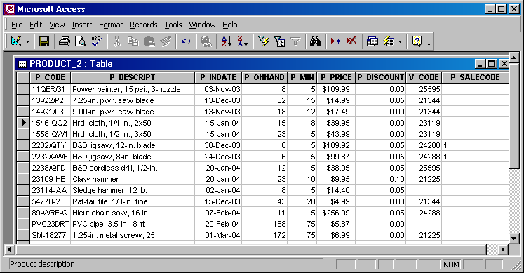
Cập nhật dữ liệu nâng cao (cont.)
Giá trị P_SALECODE trước khi cập nhật

Slide 18

Cập nhật dữ liệu nâng cao (cont.)
Giá trị của P_SALECODE sau cập nhật

Slide 19
Cập nhật dữ liệu nâng cao (cont.)
Các giá trị tiếp theo có thể được thêm vào theo cùng một cách thức: xác định vị trí thêm vào bằng khóa chính (P_CODE) và tên cột dữ liệu (P_SALECODE).
Bảng dữ liệu kết quả ở trang trước có thể được tạo ra bởi câu lệnh SQL sau:
UPDATE PRODUCT_2
SET P_SALECODE = ‘1’
WHERE P_CODE IN (‘2232/QWE’, ‘2232/QTY’);

Slide 20
Cập nhật dữ liệu nâng cao (cont.)
Mặc dù chuỗi lệnh UPDATE ở phần trước cho phép nhập dữ liệu vào các ô cụ thể trong bảng, quá trình thực hiện về bản chất rất phức tạp. May mắn là có các phương pháp thực hiện tốt hơn.
Nếu ta có mối liên hệ giữa các giá trị cần nhập với các dữ liệu có sẵn thì có thể dùng đó để gán các giá trị mới vào vị trị thích hợp.
Ví dụ, nếu ta cần cho mã bán hàng (P_SALECODE) vào bảng dựa trên các giá trị của P_INDATE như sau:
  Nếu P_INDATE nhỏ hơn 25/12/2003, thì P_SALECODE = 2
  Nếu P_INDATE nằm giữa 16/1/2004 và 10/2/2004, thì P_SALECODE = 1

Slide 21
Cập nhật dữ liệu nâng cao (cont.)
Với các điều kiện đã cho ở slide trước, chuỗi câu lệnh sau cho phép cập nhật bảng PRODUCT tại cột P_SALECODE. Minh họa cho bảng PRODUCT được trình bày trong slide tiếp theo.
UPDATE PRODUCT
SET P_SALECODE = ‘2’
WHERE P_INDATE < ’25-Dec-2003’;
UPDATE PRODUCT
SET P_SALECODE = ‘1’
WHERE P_INDATE >= ’16-Jan-2004’
AND P_INDATE <= ’10-Feb-2004’;

Slide 22
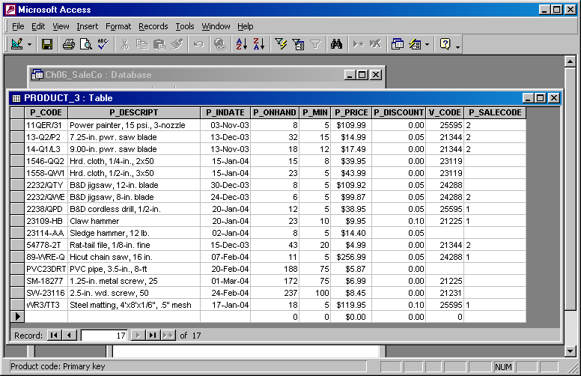
Cập nhật dữ liệu nâng cao (cont.)

Slide 23
Cập nhật dữ liệu nâng cao (cont.)
Các biểu thức toán học rất có ích trong những trường hợp này.
Ví dụ, nếu lượng hàng hiện có (P_ONHAND) trong bảng PRODUCT nhỏ hơn một ngưỡng tối thiểu nào đó, ta cần đặt hàng thêm. Giả sử ta đặt đơn hàng gồm 20 sản phẩm có mã 2232/QWE. Khi hàng về, ta cần nhập kho với câu lệnh sau:
UPDATE PRODUCT
SET P_ONHAND = P_ONHAND + 20
WHERE P__CODE = ‘2232/QWE’;

Slide 24
Cập nhật dữ liệu nâng cao (cont.)
Giả sử ta cần tằng giá của tất cả sản phẩm có giá dưới $50 lên thêm 10%, thì câu lệnh sau có thể được sử dụng:
UPDATE PRODUCT
SET P_PRICE = P_PRICE * 1.10
WHERE P__PRICE < 50.00;

Slide 25
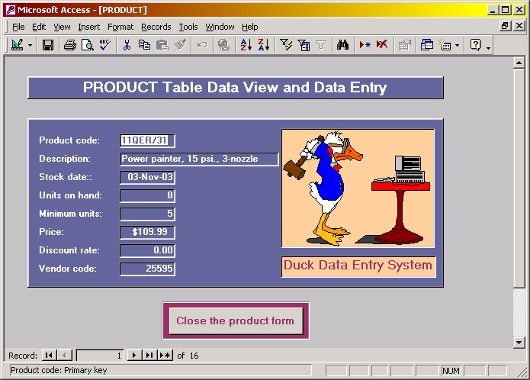
Tóm tắt các câu lệnh không truy vấn DML của SQL
Có thể thấy rằng, nhập dữ liệu bằng SQL rất rắc rối.
Tốt nhất, các ứng dụng đầu cuối nên được nhập dữ liệu bằng các tiện ích có các giao diện hấp dẫn và dễ sử dụng. Ví dụ, MS Access xử lý việc nhập liệu tốt hơn nhiều so với SQL thuần tuý.

Slide 26
Câu lệnh truy vấn DML trong SQL
Câu lệnh truy vấn của DML bao gồm duy nhất một câu lệnh đơn được gọi là lệnh SELECT.
Cú pháp của câu lệnh SELECT như sau:
Chúng ta sẽ tìm hiều hầu hết các đặc tính của câu lệnh SELECT, bắt đầu từ các câu truy vấn đơn giản tới những câu truy vấn phức tạp hơn, vẫn sử dụng cùng một cơ sở dữ liệu mà chúng ta đang xây dựng để minh họạ.
SELECT [ ALL | DISTINCT] columnlist
FROM tablelist
[ WHERE condition ]
[GROUP BY columnlist ]
[HAVING condition ]
[ORDER BY columnlist ];

Slide 27
Truy vấn lựa chọn đơn giản trong SQL
Có lẽ câu truy vấn đơn giản nhất là lấy ra tất cả các bản ghi trong một bảng nào đó.
Ví dụ, ta cần hiển thị tất cả thuộc tính của toàn bộ bản ghi trong bảng PRODUCT. Nói cách khác, hiển thị bảng này. Câu lệnh sau đây cho phép thực hiện yêu cầu đó:
SELECT P_CODE, P_DESCRIPT, P_INDATE, P_ONHAND, P_MIN,
P_PRICE, P_DISCOUNT, V_CODE
FROM PRODUCT;
-or-
SELECT *
FROM PRODUCT;
* Là ký tự thể hiện tất cả các thuộc tính trong bảng

Slide 28
Thêm các hàng vào bảng bằng câu truy vấn con Select
Mặc dù lệnh INSERT là một thao tác dữ liệu không truy vấn, nhưng trong nó cũng có thể bao gồm một câu truy vấn. Ví dụ sau sẽ thể hiện điều đó.
SQL cho phép thêm các hàng của một bảng từ dữ liệu lấy từ một bảng khác. Cú pháp thực hiện loại câu lệnh INSERT này như sau:
Các câu truy vấn bên trong sẽ được thực hiện trước, kết quả của chúng sẽ được dùng như đầu vào cho câu lệnh bên ngoài sát với câu lệnh đó (ở loại câu lệnh đang xét thì câu lệnh SELECT là loại bên trong, và câu lệnh INSERT là câu lệnh ngoài). Các giá trị được trả về bởi câu lệnh bên trong phải phù hợp với các thuộc tính và kiểu dữ liệu của bảng trong câu lệnh INSERT.
Truy vấn con (hay truy vấn lồng nhau)
INSERT INTO tablename
SELECT columnlist
FROM tablename;

Slide 29
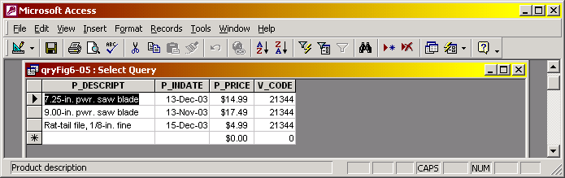
Các truy vấn lựa chọn có ràng buộc điều kiện
Có thể chọn một phần nội dung của bảng bằng các giới hạn trên các bản ghi. Điều này được tiến hành với việc dùng mệnh đề WHERE như sau: SELECT columnlist
FROM tablelist
WHERE conditionlist ;
Lệnh SELECT sẽ lấy tất cả các hàng trong bảng được chọn thoả mãn điều kiện được thể hiện ở mệnh đề WHERE..
  Ví dụ: SELECT P_DESCRIPT, P_INDATE, P_PRICE, V_CODE
  FROM PRODUCT
  WHERE V_CODE = 21344;

Slide 30
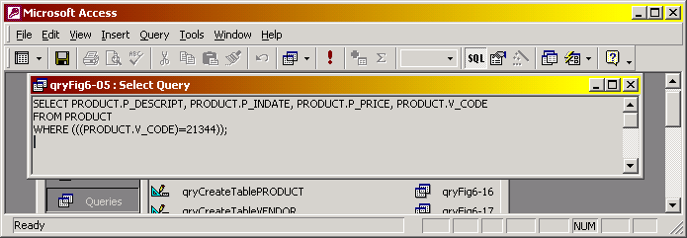
Lưu ý về giao diện Access QBE cho SQL
Microsoft Access cung cấp bộ tạo truy vấn Access QBE. Mặc dù Access QBE tạo ra các lệnh SQL của riêng nó, ta vẫn có thể sử dụng các lệnh chuẩn của SQL trong cửa sổ Access SQL như bảng sau.
Access QBE “native” SQL code for the query on the previous page.

Slide 31

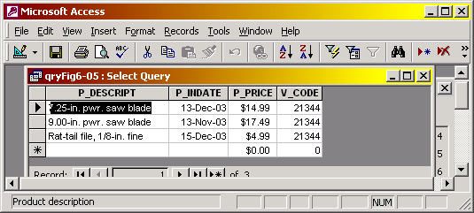
Lưu ý về giao diện Access QBE cho SQL
User generated SQL code for the same query.
Results of the user generated SQL code showing the same set of tuples as before in the result.

Slide 32
Các ràng buộc điều kiện trong truy vấn SQL
Cấu trúc câu lệnh SQL cung cấp không giới hạn sự linh hoạt của câu truy vấn. Có thể áp dụng nhiều điều kiện ràng buộc vào nội dung của bảng.
Trừ việc kiểm tra giá trị các thuộc tính là NULL, SQL không trả về những hàng mà giá trị thuộc tính được lựa chọn là NULL trong kết quả.
Xem xét câu truy vấn sau:
SELECT P_DESCRIPT, P_INDATE, P_PRICE, V_CODE
FROM PRODUCT
WHERE V_CODE <> 21344;
Bảng PRODUCT được thể hiện trong hình vẽ dưới đây chứa kết quả của truy vấn trên, để ý là hàng thứ 10 và 13 trong bảng PRODUCT không xuất hiện trong các kết quả của truy vấn này.

Slide 33
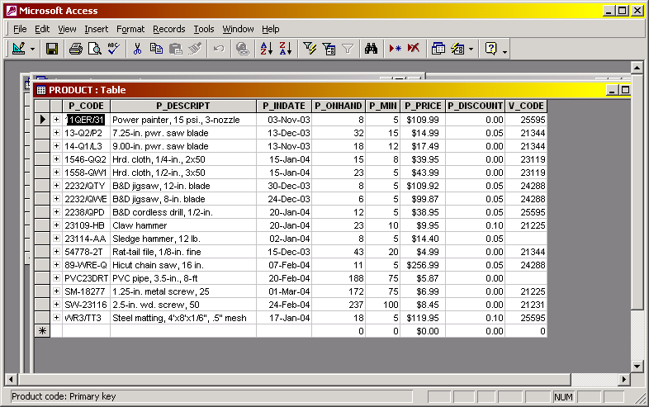
Các ràng buộc điều kiện trong truy vấn SQL (cont.)
Hai hàng này sẽ không xuất hiện trong phần kết quả tại slide sau.

Slide 34
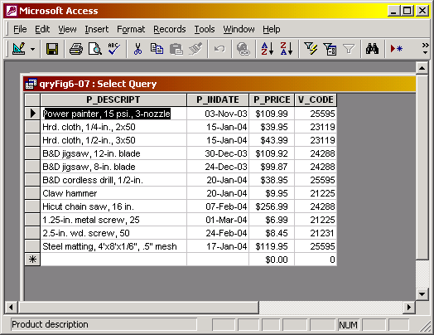
Các ràng buộc điều kiện trong truy vấn SQL (cont.)
Kết quả của câu truy vấn:
SELECT P_SDESCRIPT, P_INDATE, P_PRICE, V_CODE
FROM PRODUCT
WHERE
V_CODE <> 21344;

Slide 35
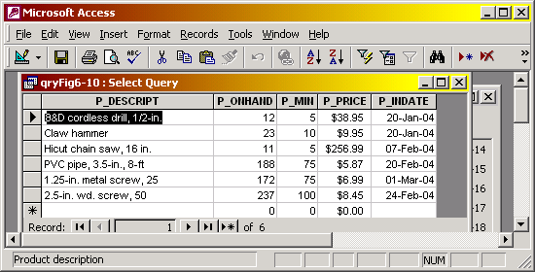
So sánh về thời gian trong câu truy vấn SQL
Các thủ tục về ngày tháng thường cụ thể cho từng phần mềm hơn các thủ tục SQL khác. Ví dụ, truy vấn để liệt kê tất cả các hàng trong đó ngày lưu kho từ 20/1/2004, sẽ như sau:
SELECT P_DESCRIPT, P_ONHAND, P_MIN, P_PRICE, P_INDATE
FROM PRODUCT
WHERE P_INDATE >= “20-Jan-2004”;
Lưu ý: trong Access, ký tự phân biệt dùng cho ngày tháng là # vì vậy câu truy vấn trên trong Access sẽ như sau:
SELECT P_DESCRIPT, P_ONHAND, P_MIN, P_PRICE, P_INDATE
FROM PRODUCT
WHERE P_INDATE >= #20-Jan-2004#;

Slide 36
Sử dụng các cột tính toán và đổi tên các cột
Giả sử câu truy vấn cần xác định một giá trị không được lưu trữ vật lý mà được tính toán từ các thông số trong CSDL.
Ví dụ, cần tính tổng giá trị các mặt hàng hiện có trong kho. Về logic, giá trị này bằng tích của số lượng hàng nhân với đơn giá của chúng. Câu truy vấn SQL cho yêu cầu này được mô tả như sau (kết quả được thể hiện trong slide kế tiếp).
SELECT P_DESCRIPT, P_ONHAND, P_PRICE, P_ONHAND * P_PRICE AS TOTVALUE
FROM PRODUCT
SQL chấp nhận mọi biểu thức hợp lệ trong các cột tính toán, sử dụng các thuộc tính trong bảng được xác định trong mệnh đề FROM. Lưu ý, Access tự động thêm nhãn Expr vào các cột tính toán. Oracle sử dụng biểu thức thực tế làm nhãn cho các cột này.
SQL thông thường cho phép sử dụng các tên khác nhau cho bất kỳ cột nào trong mệnh đề SELECT. Tên phát sinh cho các cột được xuất hiện sau từ AS.

Slide 37
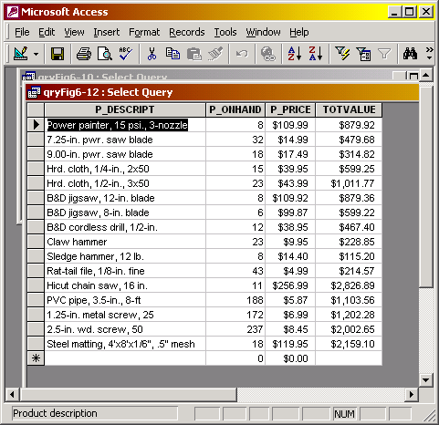
Sử dụng các cột tính toán và đổi tên các cột (cont.)
Cột được tính toán kèm tên riêng của nó.

Slide 38
Áp dụng cột tính toán cùng tên riêng và ngày dạng số trong câu truy vấn đơn lẻ
Giả sử ta cần lập danh sách các sản phẩm hết bảo hành (nằm trong kho hơn 90 ngày). Khi đó P_INDATE cách ngày hiện tại ít nhất 90 ngày. Câu truy vấn trong Access và Oracle được biểu diễn như sau (kết quả nằm ở slide kế tiếp).
Access Version
SELECT P_CODE, P_INDATE, DATE() – 90 AS CUTDATE
FROM PRODUCT
WHERE P_INDATE <= DATE() – 90;
Oracle Version
SELECT P_CODE, P_INDATE, SYSDATE – 90 AS CUTDATE
FROM PRODUCT
WHERE P_INDATE <= SYSDATE – 90;

Slide 39
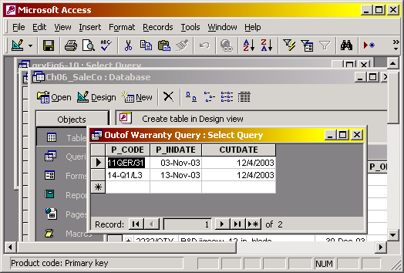
Áp dụng cột tính toán cùng tên riêng và ngày dạng số trong câu truy vấn đơn lẻ
Có 2 sản phẩm quá hạn bảo hành dựa trên ngày nhập hàng vào kho trong bảng PRODUCTS

Slide 40
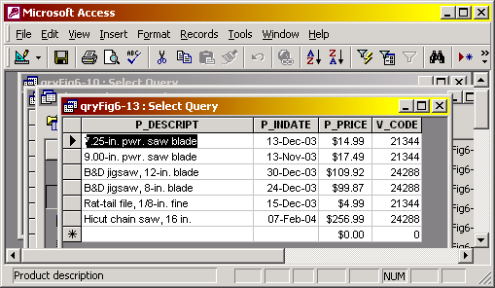
Sử dụng các phép toán logic AND, OR, và NOT
Trong thực tế, quá trình tìm kiếm dữ liệu thường bao gồm nhiều điều kiện. SQL cho phép gộp nhiều điều kiện vào một câu truy vấn bằng các phép toán logic.
SQL hỗ trợ các phép toán logic: AND, OR, and NOT.
Ví dụ, cần liệt kê các phần tử của bảng PRODUCTS thỏa mã V_CODE = 21344 hoặc V_CODE = 24288. Câu lệnh SQL được biểu diễn như sau:
SELECT P_DESCRIPT, P_INDATE, P_PRICE, V_CODE FROM PRODUCT
WHERE
V_CODE = 21344
OR
V_CODE = 24288;

Slide 41
Bài tập 1
Cho lược đồ quan hệ
  SanPham (ten, gia, loai)
  Trong đó: giá được tính theo đơn vị đồng
Viết câu truy vấn SQL để liệt kê các sản phẩm theo đơn giá nghìn đồng, đồng thời chú thích các sản phẩm thuộc loại “bia” có giá lớn hơn 100.000đ là “đắt”, còn các sản phẩm khác là “bình thường”.

Slide 42
Lời giải
(SELECT ten, gia/1000, ‘dat’ AS ChuThich
FROM SanPham
WHERE gia >100.000 AND loại = ‘bia’)
UNION
(SELECT ten, gia/1000, ‘binh thuong’ AS ChuThich
FROM SanPham
WHERE gia <=100.000 OR loai <>‘bia’);

Slide 43
Bài tập 2
Cho tập các lược đồ:
Nhân_viên (tênNV, địa_chỉ, thành_phố)
Làm_việc (tên NV, tênCty, lương)
Công_ty (tênCty, thành_phố)
Viết câu truy vấn SQL để tìm tên các nhân viên ở cùng thành phố với công ty của họ.
Notes:
find the beers liked by at least one person who frequents Joe’s Bar.

Slide 44
Lời giải
SELECT Nhân_viên.tênNV
FROM Nhân_viên, Làm_việc, Công_ty
WHERE Nhân_viên.tênNV = Làm_việc.tênNV
AND Làm_việc.tênCty = Công_ty.tênCty
AND Nhân_viên.thành_phố = Công_ty.thành_phố;

Slide 45
Bài tập 3
Cho các lược đồ quan hệ
  Nhan_vien (MSo, Ten, Dia_chi, SDT)
  Quan_Ly (MNV, MQL)
Viết các câu lệnh SQL để:
Tìm tên của tất cả các nhân viên có địa chỉ trùng nhau.
Tìm tất cả các mã của các nhân viên có tên trùng với tên của người quản lý của họ.

Slide 46
Lời giải
  SELECT NV1.Ten
  FROM Nhan_vien AS NV1, Nhan_vien AS NV2
  WHERE NV1.dia_chi = NV2.dia_chi
  AND NV1.Mso <> NV2.Mso;
  SELECT NV1.MSo
  FROM Nhan_vien AS NV1, Quan_ly AS QL, Nhan_vien AS NV2
  WHERE NV1.MSo = QL.MSo
  AND QL.Mso = NV2.Mso
  AND NV1.ten = NV2.ten ;

Slide 47
Các toán tử đặc biệt trong SQL
SQL theo chuẩn ANSI cho phép sử dụng các toán tử đặc biệt trong biểu thức nằm trong mệnh đề WHERE. Các toán tử này bao gồm:
  BETWEEN – được dùng để kiểm tra xem giá trị một thuộc tính có nằm trong một khoảng nào đó không.
  IS NULL – được dùng để xác định liệu một thuộc tính có nhận giá trị NULL không.
  LIKE – được dùng để gắn giá trị một thuộc tính với một kiểu chuỗi ký tự. Nhiều ký tự thay thế được sẵn có để sử dụng với toán tử này.
  IN – được sử dụng để xác định liệu giá trị một thuộc tính có nằm trong một danh sách giá trị không.
  EXISTS – được dùng để xác định liệu một truy vấn con có trả về một tập rỗng hay không.

Slide 48
Toán tử đặc biệt BETWEEN
Giả sử ta cần liệt kê các sản phẩm có giá từ $50 đến $100. Toán tử BETWEEN có thể được sử dụng như sau:
Nếu hệ CSDL quan hệ không hỗ trợ hàm BETWEEN câu truy vấn có thể được thực hiện như sau:
SELECT *
FROM PRODUCT
WHERE P_PRICE BETWEEN 50.00 AND 100.00;
SELECT *
FROM PRODUCT
WHERE P_PRICE > 50.00 AND P_PRICE < 100.00;

Slide 49
Toán tử đặc biệt IS NULL
Giả sử ta cần liệt kêt các sản phẩm chưa có thông tin về nơi bán, V_CODE = null. Thông tin trống có thể được diễn tả như sau:
Lưu ý: SQL sử dụng câu lệnh kiểm tra đặc biệt cho các giá trị trống. Ta không thể thực hiện lệnh so sánh V_CODE = NULL. Lý do cơ bản vì NULL không phải là một “giá trị” mà là một diễn tả đặc biệt thể hiện rằng không có giá trị nào được nhập cho một thuộc tính nào đó.
Toán tứ IS NOT NULL cũng có thể được sử dụng với nghĩa ngược lại.
SELECT P_CODE, P_DESCRIPT, V_CODE
FROM PRODUCT
WHERE V_CODE IS NULL;

Slide 50
Ví dụ
Cho lược đồ quan hệ:
Phim (tên, năm, độ_dài, loại, xưởng_phim, đạo_diễn)
trong đó “độ_dài” được tính theo phút. Hãy cho biết sự khác nhau giữa kết quả của hai câu truy vấn sau:
SELECT *
FROM Phim;
SELECT *
FROM Phim
WHERE độ_dài <= 120 OR độ_dài > 120;
Câu truy vấn thứ hai không liệt kê các bản ghi mà thuộc tính “độ_dài” có giá trị NULL.

Slide 51
Toán tử đặc biệt LIKE
Toán tử LIKE được sử dụng kết hợp với một hàm đặc biệt để tìm các khối ký tự trong các thuộc tính văn bản.
SQL chuẩn cho phép sử dụng các ký tự đặc biệt “%” và “_” để tìm kiếm tương tự cho các xâu ký tự.
“%” được dùng đại diện cho một chuỗi ký tự.
‘M%’ có thể trả về: Mark, Marci, M-234x, v.v.
“_” được dùng đại diện cho một ký tự.
‘_07-345-887_’ trả về: 407-345-8871, 007-345-8875
Lưu ý: trong Access “*” thay cho “%”, và “?” thay cho “_”. Oracle phân biệt chữ hoa và chữ thường, Access thì không.

Slide 52
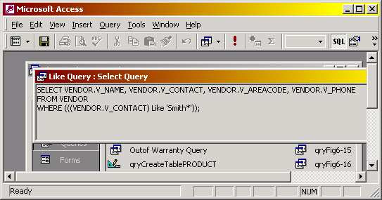
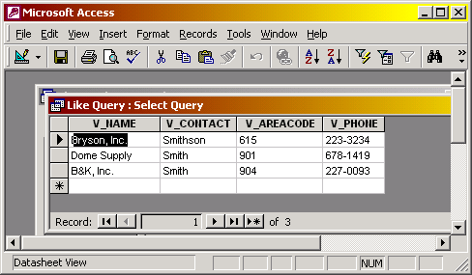
Toán tử đặc biệt LIKE (cont.)
Giả sử ta cần tìm các nhà cung cấp có tên giao dịch bắt đầu là Smith.
SELECT V_NAME, V_CONTACT, V_AREACODE, V_PHONE
FROM VENDOR
WHERE V_CONTACT LIKE ‘Smith%’;
Access wildcard

Slide 53
Toán tử đặc biệt IN
Các câu truy vấn có sử dụng toán tử logic OR có thể được thay thế bằng toán tử đặc biệt IN.
Ví dụ, với câu truy vấn sau:
Ta có thể thay thế bằng:
SELECT *
FROM PRODUCT
WHERE V_CODE = 21344 OR V_CODE = 24288;
SELECT *
FROM PRODUCT
WHERE V_CODE IN (21344, 24288);

Slide 54
Toán tử đặc biệt IN (cont.)
Toán tử IN rất hữu dụng khi được sử dụng kết hợp với câu truy vấn phụ.
Ví dụ, ta cần liệt kê V_CODE và V_NAME của chỉ các nhà cung cấp có sản phẩm. Khi đó, câu truy vấn phụ trong câu truy vấn sử dụng IN sẽ tự động tạo ra danh dách. Toàn bộ câu truy vấn như sau:
SELECT V_CODE, V_NAME
FROM VENDOR
WHERE V_CODE IN ( SELECT V_CODE
FROM PRODUCT);

Slide 55
Ví dụ
Cho lược đồ quan hệ sau:
Quán (tên, bia, giá)
Hãy sử dụng toán tử IN để viết câu truy vấn liệt kê tên các loại bia được bán đồng thời ở hai quán Hải Xồm và Lan Chín.
SELECT bia
FROM Quán
WHERE tên = ‘Hải Xồm’
AND bia IN (SELECT bia
FROM Quán
WHERE tên = ‘Lan Chín’);

Slide 56
Toán tử đặc biệt EXISTS
Toán tử EXISTS được sử dụng khi có một câu lệnh được thực hiện dựa trên kết quả của một lệnh khác. Cụ thể, nếu một câu truy vấn phụ có trả về kết quả thì câu truy vấn chính mới chạy, không thì thôi.
Cú pháp của toán tử EXISTS là
Câu truy vấn phụ subquerry là một câu lệnh SELECT nào đó.
Ta cũng có thể sử dụng toán tử NOT EXISTS với nghĩa ngược lại.
Lưu ý: Cần hạn chế sử dụng câu lệnh SQL có sử dụng toán tử EXISTS vì câu truy vấn phụ luôn phải chạy lại sau mỗi dòng của câu truy vấn chính.
WHERE EXISTS ( subquerry );

Slide 57
Ví dụ 1 về toán tử EXISTS
Cho các lược đồ sau
Sinh_vien (MaSV, ten, tuoi)
Mon_hoc (MaM, ten, so_tin_chi)
Hoc (MaSV, MaM, diem)
Viết câu truy vấn SQL để liệt kê các sinh viên đã học một môn nào đó
SELECT *
FROM Sinh_vien
WHERE EXISTS (SELECT *
FROM Hoc
WHERE Sinh_vien.MaSV = Hoc.MaSV);

Slide 58
Ví dụ 2
Cho các lược đồ sau
Sinh_vien (MaSV, ten, tuoi)
Mon_hoc (MaM, ten, so_tin_chi)
Hoc (MaSV, MaM, diem)
Viết câu truy vấn SQL để xóa các sinh viên không học một môn nào.
DELETE FROM Sinh_vien
WHERE NOT EXISTS (SELECT *
FROM Hoc
WHERE Sinh_vien.MaSV = Hoc.MaSV);

Slide 59
Sao chép từng phần của bảng
Mặc dù ta luôn phải thiết kế cẩn thận CSDL trước khi tiến hành xây dựng, vẫn có nhiều trường hợp cần phải phá bỏ cấu trúc của một bảng thành nhiều phần nhỏ (các bảng nhỏ hơn).
SQL cho phép sao chép nội dung của các cột nào đó trong bảng để đỡ phải nhập lại một cách thủ công vào bảng mới.
Ví dụ, ta cần sao chép các cột P_CODE, P_DESCRIPT, và P_PRICE từ bảng PRODUCT sang một bảng mới có tên là PART.
  Trước hết, ta tạo bảng mới PART như trong slide kế tiếp.

Slide 60
Sao chép từng phần của bảng (cont.)
CREATE TABLE PART (
PART_CODE CHAR(8) NOT NULL UNIQUE,
PART_DESCRIPT CHAR(35),
PART_PRICE DECIMAL(8,2),
PRIMARY KEY (PART_CODE) );
Lưu ý rằng tên và số lượng của các cột trong bảng PART không nhất thiết phải giống với bảng cũ.
  Trong trường hợp này, cột đầu tiên của bảng PART là PART_CODE, chứ không phải là P_CODE như trong bảng PRODUCT. Đồng thời, bảng PART chỉ có 3 cột, chứ không phải là 7 cột như trong bảng PRODUCT.
  Tuy nhiên, các đặc tính của các cột cần phải giống nhau: ta không thể sao chép dữ liệu kiểu chữ (character) vào cột có dữ liệu kiểu số (numeric) và ngược lại.

Slide 61
Sao chép từng phần của bảng (cont.)
Tiếp theo, ta cần phải thêm các bộ dữ liệu cho bảng PART từ bảng PRODUCT. Câu lệnh INSERT có thể được sử dụng.
Như đã giới thiệu từ trước, cú pháp của câu lệnh này là:
Cần phải nhập target-columnlist nếu như các cột từ bảng nguồn không có tên cũng như đặc tính trùng với bảng đích (kể cả thứ tự các cột!). Còn không thì ta không cần nhập target-columnlist.
  Trong ví dụ đã nêu, ta cần phải nhập target-columnlist vì tên của một hoặc nhiều cột đã bị thay đổi.
INSERT INTO target_tablename [(target_columnlist)]
SELECT source_columnlist
FROM source-tablename;

Slide 62
Sao chép từng phần của bảng (cont.)
Để kích hoạt các thay đổi như mong muốn, ta cần phải có câu lệnh INSERT như sau:
Nội dung mới cập nhật của bảng PARTS có thể được hiện lên bằng lệnh:
Kết quả được trình bày trong slide kế tiếp.
INSERT INTO PART (PART_CODE, PART_DESCRIPT, PART_PRICE)
SELECT P_CODE, P_DESCRIPT, P_PRICE
FROM PRODUCT;
SELECT *
FROM PART;

Slide 63
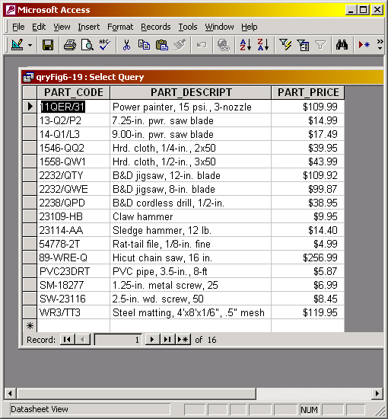
Sao chép từng phần của bảng (cont.)
Kết quả của việc sao chép một phần của bảng cùng với thay đổi tên cột.

